Slide 1


SGEC規格の改正について
～EUDR対応のために～

Slide 2
EUDRとは
（１）目的
deforestation-freeの製品の消費の促進、EUの世界の森林に対するインパクトを減らすこと
により、森林減少による温室効果ガスの発生を抑制するとともに生物多様性の保全に貢献
（２）主な内容
EU市場に出荷及びEUからの輸出される産品及び製品に関係するオペレーター及びトレーダー
に対するDDSの義務化
（３）対象産品
木材、大豆、牛肉、パームオイル、ココア、コーヒー、天然ゴムの7品目及びこれら由来の加工品
（木材関連では、例えば家具）
認められる条件は➡
・deforestation-freeである（2020年12月31日以降）
・生産国の関連法令に違反していない
・DDSが実施されている

Slide 3
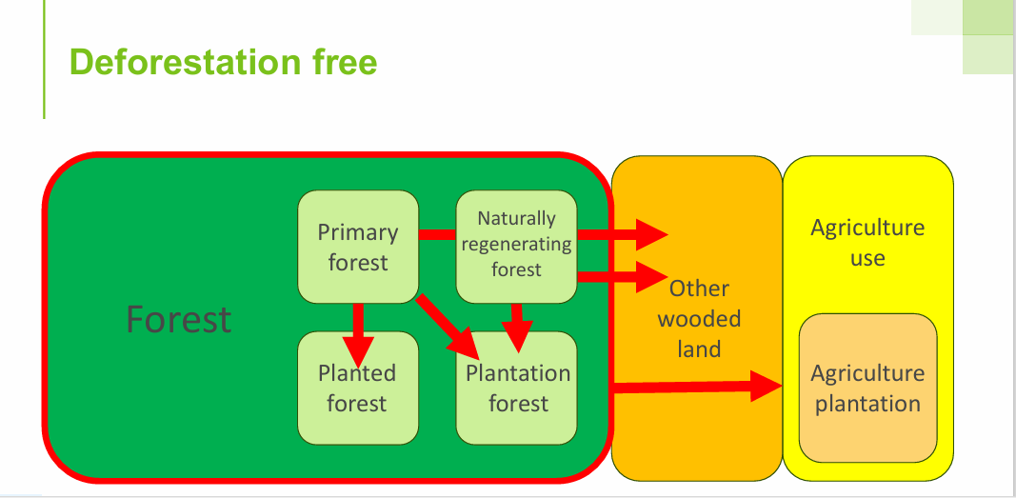
EUDR ディフォレテーション・フリー
[森林減少及び森林劣化をもたらすものでないこと]
森林減少とは：森林の農業利用
森林劣化とは：森林被覆の以下の構造的変化
森林劣化
原生林
天然林
その他樹木地
（TOF）
農業利用
森林
（含む：
アグロフォレストリーなどの農業プランテーション）
人工林
プランテーション森林
[森林減少]

Slide 4
オペレーターとトレーダー
オペレーター：関連製品をEU市場に出す（最初に利用可能とする）あるいはEUから輸出する者
トレーダー：関連製品を市場に入手可能とするオペレーター以外のサプライチェーン上の者
＊「入手可能にする」とは、EU市場における流通、消費または使用のために関連製品を供給す
ることを意味する

Slide 5
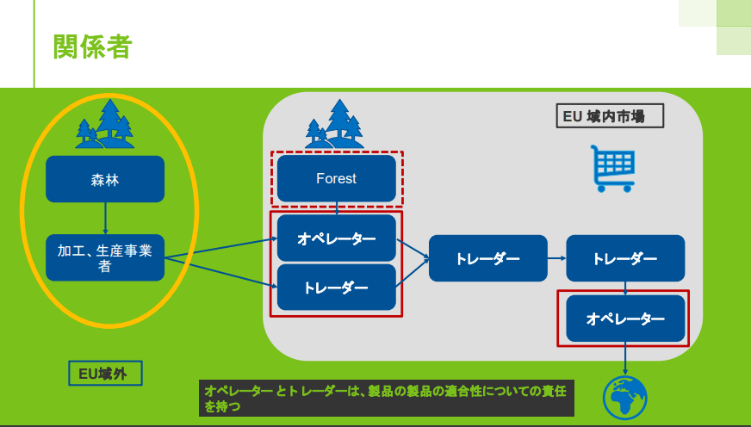

Slide 6
DDSの実施とそのステートメント
EU市場に出荷する製品については、
その製品が森林減少あるいは森林劣化（プランテーションへの転換等）の土地由来のものではないこ
との確認を含むDDステートメント
その製品が人権及び先住民の権利を含み関連法制に違反していないことの確認が求められる。
DDSの内容：①原産国、樹種等に関する情報→②リスク評価→③リスクの低減措置
①については生産地（木材であれば、伐採箇所の地理的な位置（緯度、経度など）に関する情報が必要
（EUが低リスクと認めた国からのものについては、①だけの簡略DDSが認められる）
オペレーター等によるDDステートメント記録する中央情報システムは2024年12月30日までに構築

Slide 7
EU規則付属書記載の関連商品、製品の例（木材）
燃料用材
原木（樹皮または辺材をはがしてあるかないか、または大まかに四角に切ってあるかないかを問わない。）
4407 暑さ6mmを超える製材品
4412 合板、ベニヤ板および類似の積層木材
4413 ブロック、プレート、ストリップまたはプロファイル形状の圧縮木材
4414 絵画、写真、鏡または類似の物体用の木製フレーム
木製の梱包ケース、箱、木枠、ドラムおよび類似の梱包材、木製のケーブルドラム。木製のパレット、ボックスパレット、その他の積載板、
木製のパレットカラー（市場に出される他の製品を支持、保護、または運搬するための梱包材としてのみ使用される梱包材は含まない）
木製の樽、樽、大桶、桶、その他の樽製造製品およびその部分品（樽材を含む）
4418 木製の建築用木工製品（セルラーウッドパネル、組み立てられたフローリングパネル、シングルおよびシェイクを含む）
4419 木製の食器および台所用品
4420 木製の寄木細工および象嵌細工、木製の宝飾品または刃物類用の小箱およびケース、およびこれに類する製品、木製の小像およびその
他の装飾品94類に該当しない木製家具
4421 その他の木製製品
竹製品および再生製品（廃棄物およびスクラップ）を除く、統合製品分類表の47類および48類のパルプおよび紙
ex 49 印刷された書籍、新聞、絵画、その他の印刷製品、紙製の原稿、タイプ原稿および設計図
ex 9401 木製の椅子（9402類のものを除く。ベッドに変形できるか否かを問わない）およびその部分品
9403 30、9403 40、9403 50、9403 60および9403 91 木製家具およびその部分品
9406 10 木製のプレハブ建築物

Slide 8
罰則
罰金 最大、年間総売上の4％
没収 オペレータ及び/またはからの関連製品及び関連製品の取引から得た収益
公共調達からの除外 最大12ヶ月間
関連製品の市場への出荷及び輸出の禁止
簡略化デューデリジェンスの禁止
欧州委員会のウェブサイトにおける公表

Slide 9
EUDRに関する国別リスク（低リスク、標準リスク、高リスク）
主なPEFCメンバー国のリスク評価
アジア
低リスク：中国、日本、韓国、タイ、ベトナム、インド
標準リスク：インドネシア、マレーシア
ヨーロッパの国はすべて低リスク
北米、チリは低リスク、ブラジルは標準リスク
オーストラリア、ニュージーランドは低リスク
ロシアとベラルーシは高リスク
低リスク国から関連製品については簡略DDSの実施が認められる。
簡略DDSとは、DDSにおいて情報の収集（地理的位置情報も含む）は必要だが、リスク評価とリスク軽減措置を省略可能（EUDR 13条）
標準リスク国と高リスク国からの関連製品に対するDDSに違いはないが、高リスク国からの出荷は、管轄当局による厳格な監視の対象

Slide 10
EUTRとEUDRの関係
EUTR
2013年3月3日
2025年12月30日
対象産品： 木材及び木製品
EUDR
2023年6月29日
対象産品： 木材、大豆、牛肉、パームオイル、ココア、コーヒー、天然ゴム
202５年12月30日
移行期間

Slide 11
SGEC EUDR 関連規格の策定と改正

Slide 12
PEFCの対応とSGEC規格
PEFCにおけるEUDR対応のための規格の策定と改正
（１）PEFC EUDR DDS モジュール(ST2002-1：2024)の策定
EUDR に対応したEU向け関連製品に関するDDSの実施のための任意規格
本規格については2024年7月20日に採択
（２）PEFC持続可能な森林管理規格ST１００３の改正(ST 1003:2024)
2024年11月13日に採択
上記PEFC規格の策定・改正を踏まえたSGEC規格の策定・改正
（１）SGEC規準文書４の枠組みの下で、任意に適用可能なSGEC EUDR DDS 規格（SGEC 規準文書4-１)
の策定
（２）EUDR準拠できるよう森林規格（SGEC規準文書３）の改正

Slide 13
SGEC規格改正スケジュール
SGEC規準文書４-1（SGEC EUDR DDS規格）の策定及びSGEC規準文書３(森林管理規格）の改正
2025. 2～ 改正手続き開始、パブコメ（2025.2.17～3.17)等の実施
2025. 3 理事会承認
2025. 4 PEFC相互承認申請
規準文書 3
2025. 6.30 相互承認 (2025年9月1日施行予定）
施行後、認証機関の認定の変更、認証取得者の認証範囲の変更、認証の実施
規準文書 4-1 相互承認審査中（相互承認が得られ次第施行）
施行後、認証機関の認定範囲にへの追加、認証取得者の認証範囲への追加、
認証の実施

Slide 14
SGEC規準文書3: 2025 持続可能な森林管理－要求事項」への移行
・2025年9月1日から施行
・改正規格への移行の期限（現行規格での認証をすべて切り替える期限）は、2028年2月29日
・施行日から1年間（2025年9月1日～2026年8月31日）は「移行期間」
この期間は、認証機関による改正規格の認定や、関係者への周知など、改正規格への移行準備の
ための期間
・「移行期間」終了後は、すべてのSGEC森林管理認証において、改正規格に基づく審査
したがって、現在認証を取得者は、定期審査の機会等を通じて順次、新規格に基づく認証へ切り
替える必要あり。また、新規に認証を取得される場合も、改正規格に基づき審査

Slide 15
SGEC規準文書３：２０２５
持続可能な森林管理に関する要求事項
主な改正事項
（施行：2025年9月1日、移行期限：2028年2月29日）

Slide 16
主な改正内容
第３章．用語と定義の修正
追加 ： 農業プランテーション、農業利用、生態学的に重要な非森林地域、森林の農業利用への転換、森林の他の土地利
用への転換、森林劣化、地理的位置情報、森林外樹木（TOF）からの非木質林産品、その他の樹木地
変更・修正 ： 森林プランテーション➡プランテーション森林、
森林外樹木（TOF） 通常「その他の樹木地」、「農業用地」、または「都市林」に分類される、を追加
用語の変更 : 転用➡転換（転用は森林から他の用途への変化を意味するが、改正規格では、森林内での構造的
変化もあるため）
森林劣化（Forest degradation）の定義
森林被覆の構造的変化であり、以下の転換の形態をとる：
a) 原生林または天然林から、プランテーション森林またはその他樹木地へ転換
b) 原生林から人工林へ転換。

Slide 17
第４章．SGEC森林管理規格と組織
4.3.3 収穫される認証区域の地理的位置情報の保持を追加
第８章．持続可能な森林管理の要求事項
8.1.4 農業的利用への森林転換を行ってはいけない
8.1.5 森林の他の土地利用への転換は、正当化できる状況以外は発生させない。
8.1.6として、森林劣化に関する新たな要求事項 「人為的な森林劣化を起こしてはならない」を追加
注意書に2010年12月31日以降の「プランテーション森林」(原生林または天然林からの転換）、ま
た「原生林」から転換された「人工林」は認証の対象外となることを規定
（なお、PEFC規格では、付属書１「プランテーション森林の要求事項の解釈」及び付属書２「森林外樹木（TOF）に関する要求事項の解釈」が修正されたが、SGEC規格では、プランテーション森林、TOFを対象とはしていない。）

Slide 18
付属書1 SGEC規準文書３の運用ガイドラインの主な修正
規準文書３本規定の改正に合わせ、付属書１の運用ガイドラインの関連部分を以下の通り改正
[追加]
0.3.2 収穫される認証区域については、その地理的位置情報（小数点以下６桁の緯度、経度情報）を記録し、保存なければならない。
1. 森林資源の維持又は適切な増進と地球温暖化防止（グローバルカーボンサイクル）への貢献
森林転換にかかる以下の規定について、旧規定4. 「森林生態系における生物多様性の維持，保全及びその適切な増進」から移行し修正
[追加]
1.2 森林の農業利用への転換は、行ってはならない
[移行・修正]
1.2.1 原生林を除く森林の他の土地利用への転換は認証区域内の森林の1％以下とし、以下のいずれかの要件を満たさない限り行ってはなら
ない。
1.2.2 2010年12月31日以降、原生林から人工林及びプランテーション森林へ転換された森林、天然林からプランテーション森林へ転換され
た森林は、認証には不適格となるものとして，取り扱わなければならない。
1.2.4 耕作放棄された農地等の森林への転換については，それが，経済的，環境的，社会的又は文化的な価値を増加するものであれば考慮
の対象とするよう努めなければならない。

Slide 19
地理的位置情報の入手方法
（１） 森林計画図、森林管理計画付属図等を活用
森林計画図、森林管理計画付属図等の情報を活用し、google mapに重ね合わせ、実際伐採箇所(計画時と実際
の伐採箇所が異なることもありうるため）を確認し、位置情報を入手
（２） 各都道府県の森林情報システムの活用
各都道府県の森林情報システムが整備されている場合（例えば、ほっかいどう森マップ）、これらのオープンデータ
を活用し、実際の伐採箇所を確認し位置情報を入手
（3） 伐採届け出に添付する位置図、区域図を活用
伐採届け出を行う場合、これに添付する位置図、区域図を活用し、google map等に重ね合わせ、位置情報を入手
（4） その他、現地での携帯GPS測定装置などにより直接測定など可能な方法があれば活用

Slide 20
SGEC 規準文書4-１
SGEC-EUDR デュー・デリジェンスシステム（SGEC-EUDR DDS） 実施のための要求事項
の概要

Slide 21
１．目的
SGEC-COC認証組織が EUDR に準拠するために既存の認証規格に追加できる任意の規格
（通常の SGEC規準文書４の7.「デュー・ディリジェンス・システム（DDS）に関する要求事項」
に替え利用可能）と して策定
この要求事項は、SGEC－COC認証組織が関連製品をSGEC主張をPEFC主張に転換して、
EU 市場に輸出する際に適用
具体的には、SGEC-COC認証組織が、SGEC スキームを活用してSGEC認証原材料/製品をPEFC主張に変換してEU市場に輸出する場合に、EUDR に準拠し「PEFC-EUDR主張」を行うためのDDS実施の手順を規定
なお、この規格による認証を行うためは、以下が必要
（１） 認証機関の認定範囲に本規格の追加
（２） SGEC-COC認証を保有する組織の認証範囲に本規格の追加

Slide 22
２．主な内容
（1） 通常のＰＥＦＣ主張に加え、それぞれの製品に「ＰＥＦＣ ＥＵＤＲ主張」を付すことが可（EU向け原材料・
品なので、PEFC主張に転換） （規準文書4-1の3.26）
（2） SGEC EUDR DDS を少なくとも毎年実施 （規準文書4-1の ４）
（３） SGEC-DDSの実施に際し、以下のカテゴリーに分類 （規準文書4-1の4.3.3）
・ 参照番号付きPEFC EUDR関連製品
EU リファレンス ナンバー及び要請があれば、EUDRで求められている樹種、生産国、生産地の地理的位置などの情報を入手、記録
・ 参照番号なしPEFC EUDR関連製品
供給者からの上記の情報の入手、記録
・ 非PEFC EUDR関連製品
上記すべての情報の入手、記録
規定されている情報の収集、当該情報が入手できない場合、当該関連製品は重大
リスクとなり、リスクが解消されるまでEU市場に当該 製品を出荷できない。

Slide 23
SGEC-EUDR DDSで求められる情報
(規準文書4-1 5.1.2)
(a)関連製品の樹種名等
(b)関連製品が生産された国
(c)関連製品が生産された土地区画の地理的位置情報
(d)生産の時期
(e)供給者の名前、住所、email アドレス、
(f)オペレーター、トレーダーの名前、住所、email アドレス
(g)deforestation-freeに関する確認情報
(h)生産国の法令に対する合法性の確認情報

Slide 24
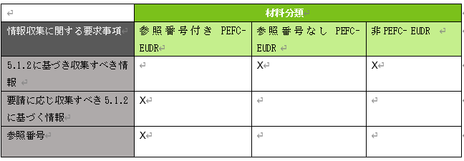
PEFC-EUDR 原材料カテゴリーに従って関連製品を分類するために必要な情報

Slide 25
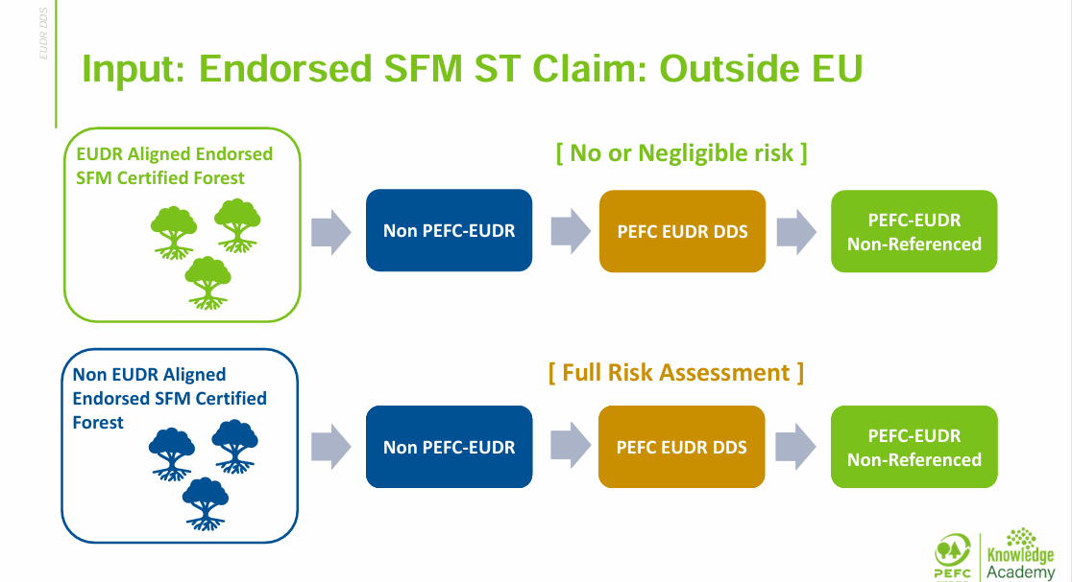
原材料：SGEC主張
SGECFM規格
（EUDR適応）
リスクなしあるいは極小レベル
非SGEC-EUDR
SGEC EUDR DDS
参照番号なし
PEFC-EUDR
EUDR非適応FM規格
完全リスク評価
非SGEC-EUDR
SGEC EUDR DDS
参照番号なし
PEFC-EUDR

Slide 26
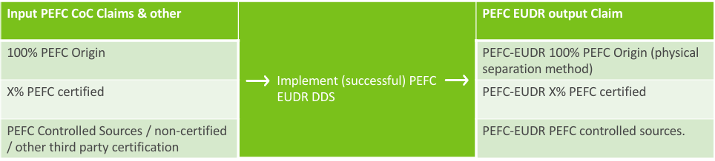
生産品：PEFC-EUDR 主張
原材料の主張
SGEC-EUDR DDS の実施
PEFC-EUDR生産品に対する主張
100% SGEC 由来
PEFC-EUDR 100% PEFC由来
X％ SGEC 認証
PEFC-EUDR X % PEFC 認証
PEFC-EUDR PEFC管理材
SGEC管理材

